Slide 1
업무성과 발표
기술 7부 김민수 연구원

Slide 2
Contents
01. 개요
02. 요구사항 분석
03. 설계
04. 개발 과정
05. SARDIP 담당 업무
프로젝트 진행 배경
요구사항 리스트업
개발 핵심 포인트 분석
아키텍처 설계
데이터베이스 · API 설계
시퀀스 · 상태 다이어그램
테스트 및 커버리지
SARDIP 개요
SARDIP 관리자 페이지 설계 및 개발 (~2024.07.31)

Slide 3
01. 개요

Slide 4
프로젝트 개요
01. 개요
1-1 프로젝트 개요
핵심 과제
복잡한 채용관리 시스템을 시스템화 하여 편의성 및 업무 효율 증가
문제점
채용 플랫폼에 대한 높은 의존성
데이터 관리의 부재
정보 전달의 어려움
면접 일정 조율 단계에서의 업무 비효율
해결책
맞춤 솔루션 채용시스템 개발
기대 효과
경영지원팀의 인사 관리 부담 감소
개발자의 역량 증가

Slide 5
02. 요구사항 분석

Slide 6
요구사항 리스트업
02. 요구사항 분석
2-1 요구사항
채용 프로세스 기능 개발: 채용 전체 프로세스를 일관되게 관리할 수 있어야 함
편의성 높은 시스템 개발: 보고서 및 평가서를 관리 할 수 있어야 함
편리한 일정 관리: 면접 가능 일정 설정과 조정이 용이해야 함
M/M 절감: 채용관리 부분에서의 작업시간 절감이 되어야 함
알람 제공: 중요한 이벤트 발생 시, 사용자에게 알림 제공
데이터 관리: 평가서 및 보고서의 생성, 조회, 업데이트, 삭제(CRUD) 기능
보고서 기능: 작성 폼 제공, pdf문서화 변환, 다운로드 가능
권한 관리: 관리자와 면접관에 맞는 사용자 인터페이스 제공, 권한에 따른 데이터 접근 제한

Slide 7
개발 핵심 포인트 정리
02. 요구사항 분석
2-2 개발 핵심 포인트
시스템화
인사 채용 프로세스 전용 시스템 개발
채용 관리 전용 데이터베이스 구축
시스템 자동화
알람 자동 전송
보고서 자동 PDF 생성
시간 절약
획일화된 채용 프로세스 관리 방안 제시
사용자 경험 중시
직관적 UI와 UX 사용자 접근성 및 만족도 향상

Slide 8
03. 설계 (2024.02.05 ~ 2024.02.25)

Slide 9
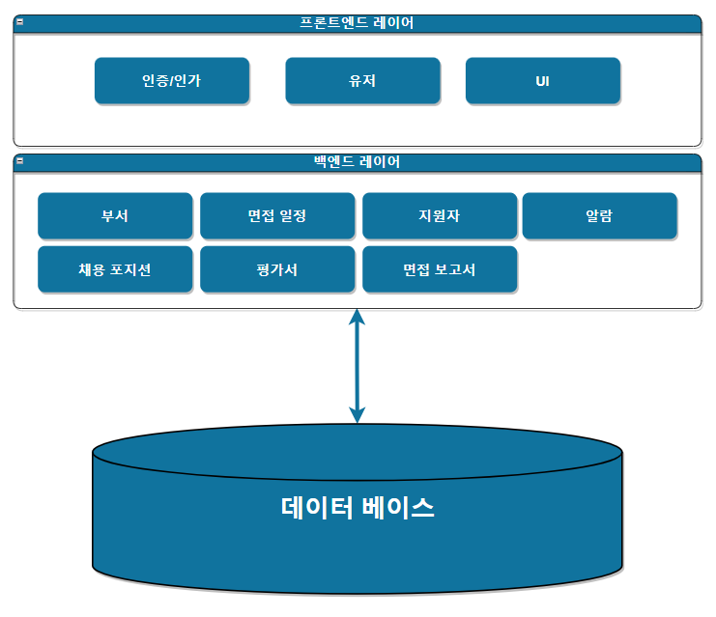
아키텍처 설계
03. 설계
3-1 아키텍처 설계
모놀리식 아키텍처 (Monolithic Architecture)
일관된 개발 환경으로 빠른 개발 및 배포 촉진
단일 언어(Node.js) 및 프레임워크(Express)를 통한 효율적 관리
MongoDB 사용으로 유연한 데이터베이스 솔루션 제공
Node.js, Express, MongoDB
강력한 JavaScript 생태계를 활용한 백엔드 솔루션
MongoDB의 문서 지향적 특성으로 구조적 유연성 확보
Express 프레임워크로 미들웨어를 통한 요청 처리 간소화
모놀리식 아키텍처 설계

Slide 10
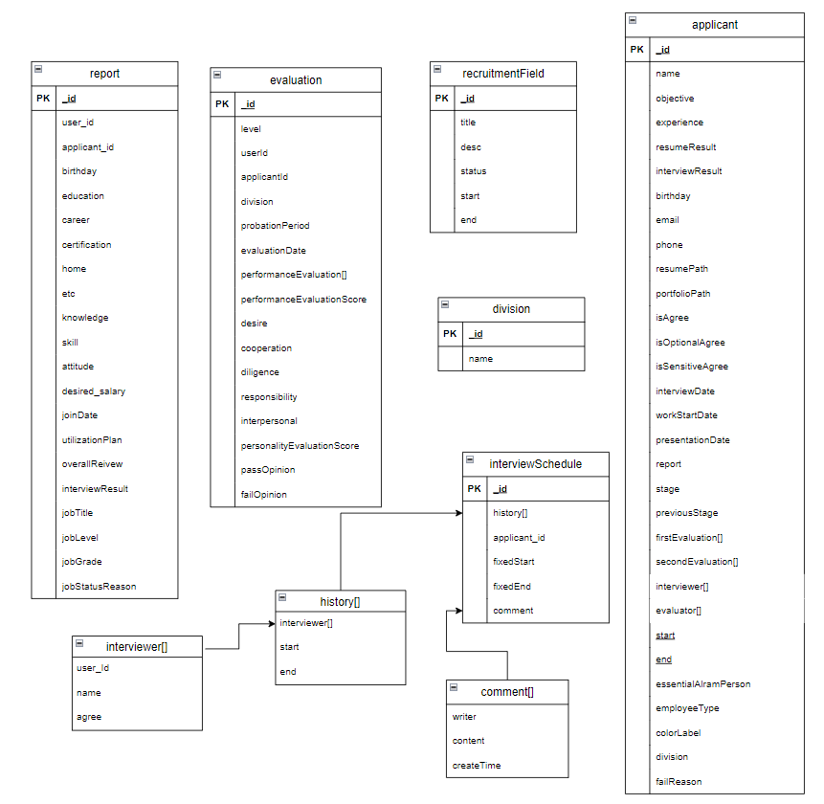
데이터베이스 설계
03. 설계
3-2 세부 구성 요소
MongoDB 활용
유연한 스키마와 빠른 개발을 위한 문서지향적 데이터베이스인 모델링

Slide 11
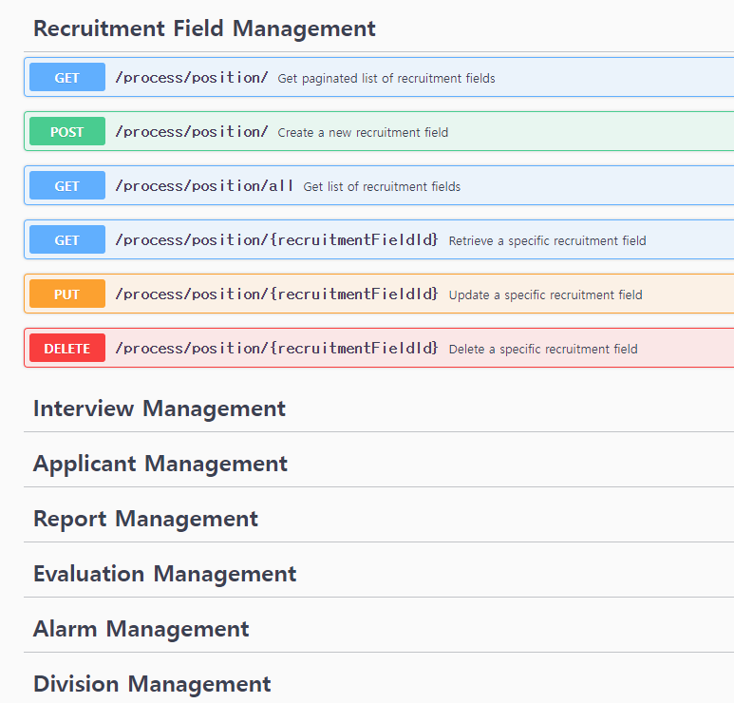
API 설계
03. 설계
3-2 세부 구성 요소
RESTful API 디자인
CRUD 작업을 위한 HTTP 메소드와 엔드 포인트 명세
API 문서화
API 엔드 포인트를 실제로 실행하고 테스트할 수 있는 Swagger UI를 활용

Slide 12
04. 개발 (2024.02.26 ~ 2024.04.24)

Slide 13
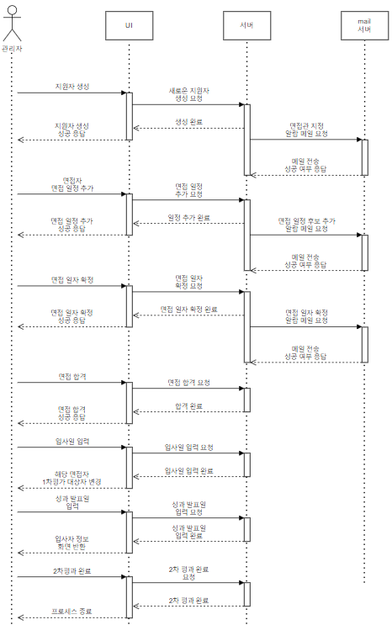
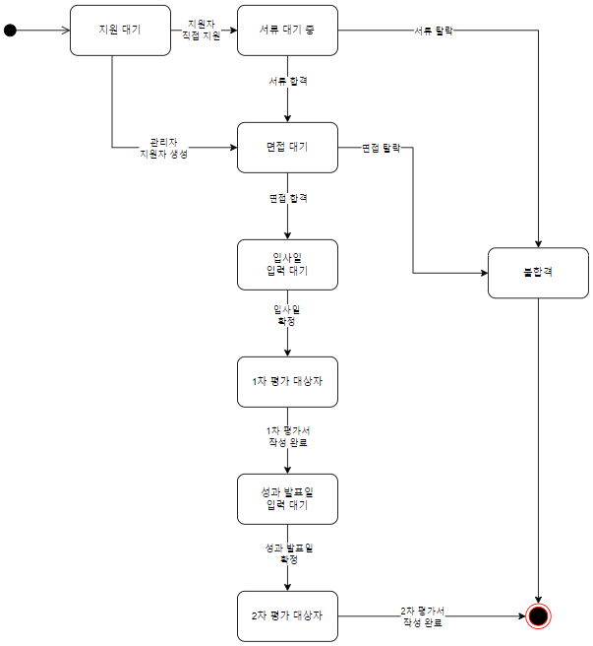
채용 프로세스
04. 개발 과정
4-1 시퀀스 · 상태 다이어그램
시퀀스 다이어그램
상태 다이어그램

Slide 14
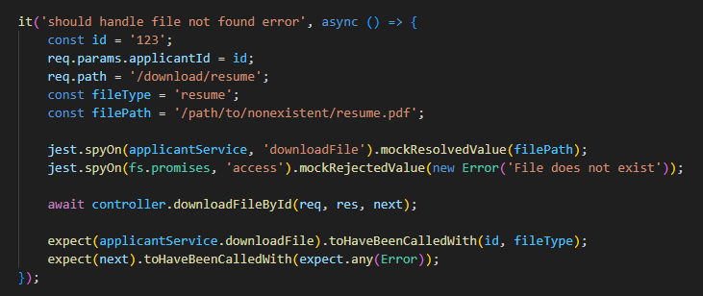
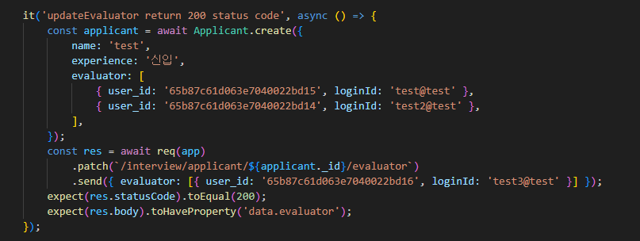
테스트 및 커버리지
04. 개발 과정
4-2 테스트 및 커버리지
단위 테스트
개별 코드 단위의 정확성을 검증
모의 객체 및 테스트 케이스를 사용
통합 테스트
서로 다른 모듈이나 서비스가 통합될 때 전체 흐름 및 데이터 교환의 정확성 검증
모듈들이 연동되는 포인트에서 테스트를 수행하여 인터페이스 간의 상호작용 테스트

Slide 15
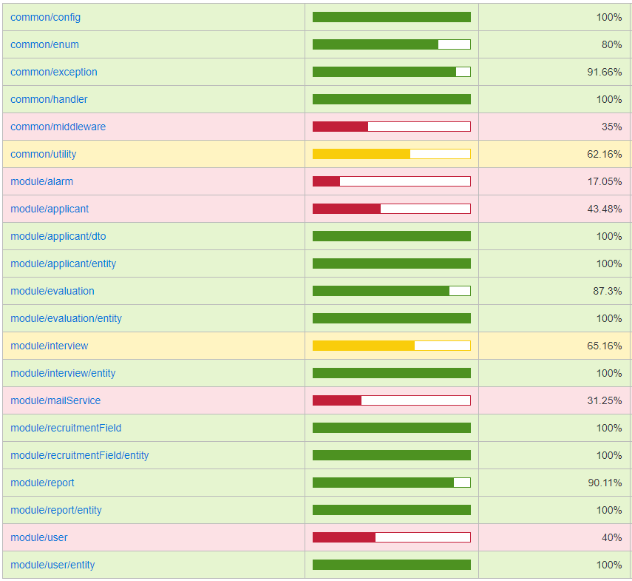
테스트 및 커버리지
04. 개발 과정
4-2 테스트 및 커버리지
테스트 커버리지
코드베이스 중 테스트로 검증된 부분의 비율 지표
90% 이상의 테스트 커버리지 확보
개발 프로세스 효율성 극대화를 위해 90% 커버리지를 유지하며, 필수·핵심적인 기능들만을 검증함.

Slide 16
05. SARDIP 담당 업무

Slide 17
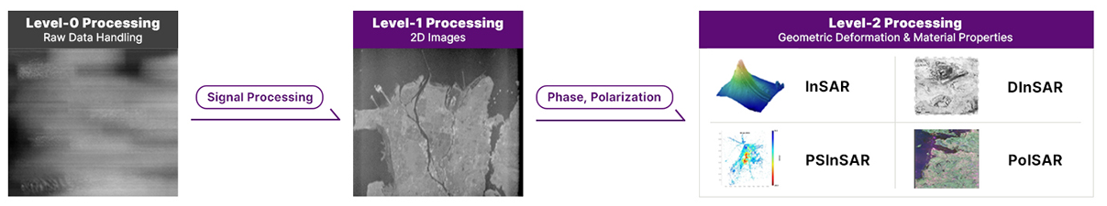
SARDIP 개요
05. SARDIP 담당 업무
5-1 SARDIP 개요
SARDIP (SAR Data and Image Processor)
루미르에서 개발하는 SAR 신호 및 영상처리 소프트웨어로서, 자체 설계/제작한 SAR 위성(Lumir-X)과 타 위성의 데이터를 처리할 수 있는 기능을 가진 클라우드 기반 컴퓨팅 SW + 웹 서비스 플랫폼.
클라우드 컴퓨팅을 통해 최적의 시간에 대용량의 데이터를 처리하고 영상을 생성하여 사용자에게 제공.
사용자는 웹을 통해 데이터를 검색하고 영상 및 정보를 받을 수 있음.
SARDIP 처리과정

Slide 18
SARDIP 관리자 페이지 설계 및 개발 (~2024.07.31)
05. SARDIP 담당 업무
5-2 담당 업무
설계 (~2024.05.19)
코드베이스 중 테스트로 검증된 부분의 비율 지표
개발 (2024.05.19 ~ 2024.07.31)
코드베이스 중 테스트로

Slide 19
경기도 용인시 수지구 신수로 767, 분당수지 U-TOWER A동 1103호
PHONE 031-525-3800 FAX 031-525-3801

